Slide 1
ĐỒ ÁN TỐT NGHIỆP
NGHIÊN CỨU VÀ PHÁT TRIỂN TRÒ CHƠI SINH TỒN 3D
Sinh viên thực hiện: Thái Văn Hào
Mã sinh viên: 2121051075
Giáo viên hướng dẫn: Phạm Quang Hiển

Slide 2
NỘI DUNG TRÌNH BÀY
1. GIỚI THIỆU ĐỀ TÀI
2. LÝ THUYẾT VÀ CÔNG NGHỆ
3. PHÂN TÍCH HỆ THỐNG
4. QUY TRÌNH THỰC HIỆN
5. GIAO DIỆN VÀ TRẢI NGHIỆM
6. KẾT LUẬN

Slide 3
GIỚI THIỆU ĐỀ TÀI
Lý do chọn đề tài:
- Thể loại roguelike sinh tồn đánh quái có tính hấp dẫn, nhịp độ nhanh và giá trị chơi lại cao.
- Đề tài phù hợp để áp dụng tổng hợp kiến thức về Unity, C#, gameplay, UI và backend.
- Roguelike sinh tồn có vòng chơi ngắn, dễ demo và dễ đánh giá.
- Đề tài có tiềm năng mở rộng thành một game hoàn thiện hơn trong tương lai.

Slide 4
GIỚI THIỆU ĐỀ TÀI
Mục tiêu
Phạm vi
- Xây dựng game sinh tồn đánh quái 3D trên Unity.
- Hoàn thiện gameplay từ di chuyển, chiến đấu, nhận kinh nghiệm đến chọn buff theo wave.
- Xây dựng giao diện và bảng xếp hạng để sản phẩm có thể chạy, build và chơi mượt mà trên các thiết bị khác nhau
- Tập trung vào gameplay chính, enemy, wave, buff, HUD, menu tạm dừng, nhập tên và bảng xếp hạng
- Chưa đi sâu vào multiplayer, cốt truyện
- Sản phẩm là một bản game cơ bản có thể phát triển thêm nhiều tính năng sau này

Slide 5
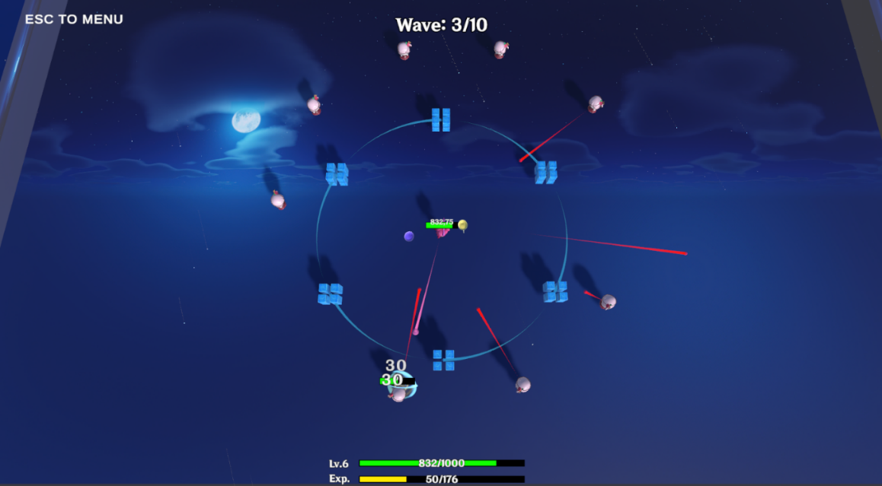
LÝ THUYẾT VÀ CÔNG NGHỆ
Tổng quan gameplay
- Người chơi di chuyển, né tránh enemy và tấn công mục tiêu.
- Khi tiêu diệt enemy, người chơi nhận kinh nghiệm, lên cấp và chọn buff để tăng sức mạnh.
- Độ khó tăng dần theo từng wave và có boss ở các mốc quan trọng.
- Trò chơi có HUD và bảng xếp hạng để hỗ trợ trải nghiệm và theo dõi kết quả.

Slide 6




LÝ THUYẾT VÀ CÔNG NGHỆ
Unity Engine
C#
Dựng scene, gameplay runtime và UI.
Ngôn ngữ lập trình chính
Visual Studio Code
PlayFab
Môi trường lập trình, xử lý logic
Lưu leaderboard và đồng bộ tên người chơi.

Slide 7
PHÂN TÍCH HỆ THỐNG
Nhóm chức năng chính
Gameplay chính
- Định danh người chơi, bắt đầu trận đấu
- Điều khiển nhân vật, chiến đấu với enemy và vượt qua các wave.
- Nhận kinh nghiệm, lên cấp, chọn buff và đổi theme map theo tiến trình.
Giao diện và hệ thống hỗ trợ
- Hiển thị HUD, menu tạm dừng, cài đặt và loading hỗ trợ trong trận.
- Nhập tên người chơi và hiển thị bảng xếp hạng.
- Kết nối các chức năng thành một vòng chơi hoàn chỉnh.

Slide 8
PHÂN TÍCH HỆ THỐNG
Tổ chức project và module code
Nhóm gameplay
- Xử lý điều khiển nhân vật và chiến đấu.
- Quản lý enemy, đạn bắn và wave
- Tổ chức dữ liệu để dễ chỉnh sửa và phát triển thêm.
Nhóm hỗ trợ
- Quản lý kinh nghiệm, lên cấp và buff.
- Hiển thị giao diện và các chức năng hỗ trợ trong game.
- Kết nối bảng xếp hạng và lưu điểm người chơi.

Slide 9
QUY TRÌNH THỰC HIỆN
Điều khiển và chiến đấu
- Người chơi di chuyển nhân vật bằng bàn phím và có thể sử dụng dash để né enemy.
- Hệ thống tự động tìm mục tiêu gần nhất để thực hiện tấn công.
- Cơ chế bắn tự động giúp người chơi tập trung nhiều hơn vào di chuyển và chiến thuật giữ vị trí.
- Cách chơi này giúp trận đấu diễn ra nhanh và tạo cảm giác liên tục.

Slide 10
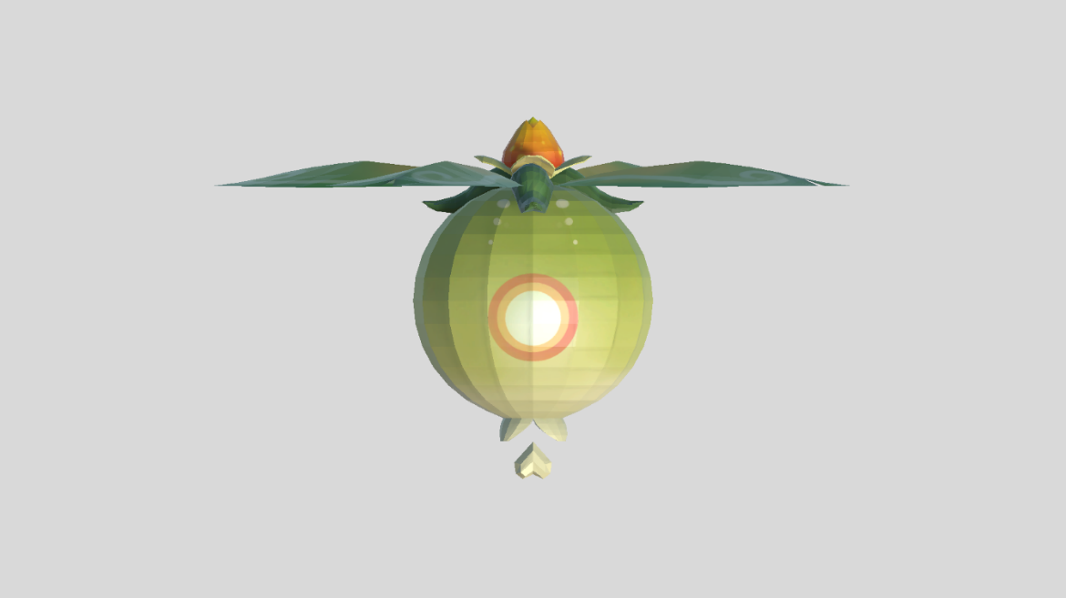
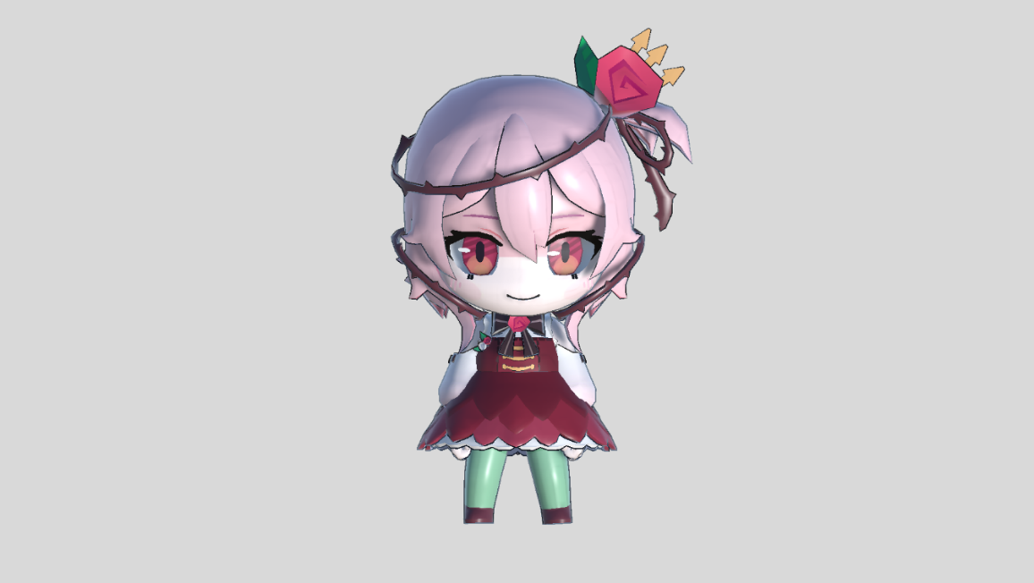
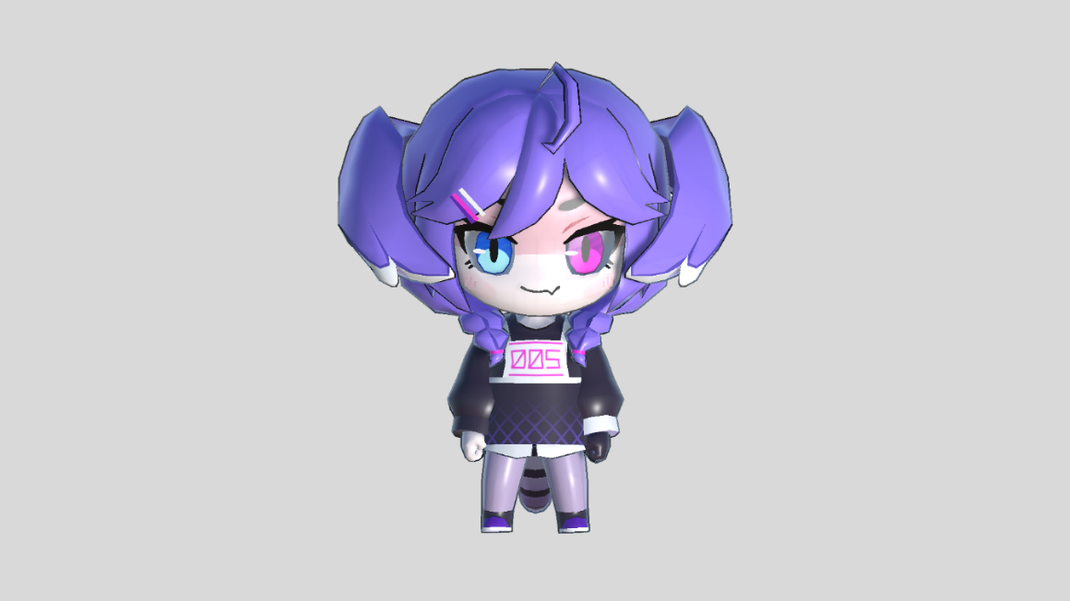
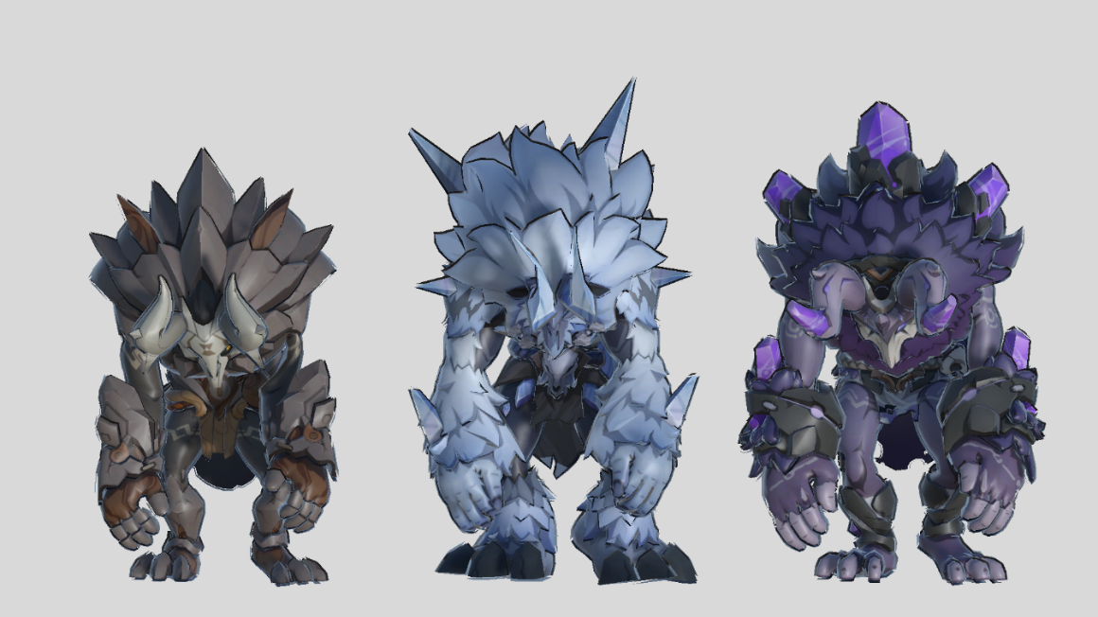
QUY TRÌNH THỰC HIỆN
Enemy, boss và wave
- Trong trò chơi có nhiều loại enemy như enemy bay, enemy đánh xa và enemy cận chiến.
- Các enemy được xuất hiện theo từng wave để tạo áp lực cho người chơi.
- Ở những mốc nhất định sẽ xuất hiện boss để tăng thử thách và tạo cao trào.
- Độ khó của trò chơi tăng dần theo từng wave thông qua số lượng và loại enemy.
Enemy bay
Enemy đánh xa
Enemy cận chiến
Boss / LawaChurl

Slide 11
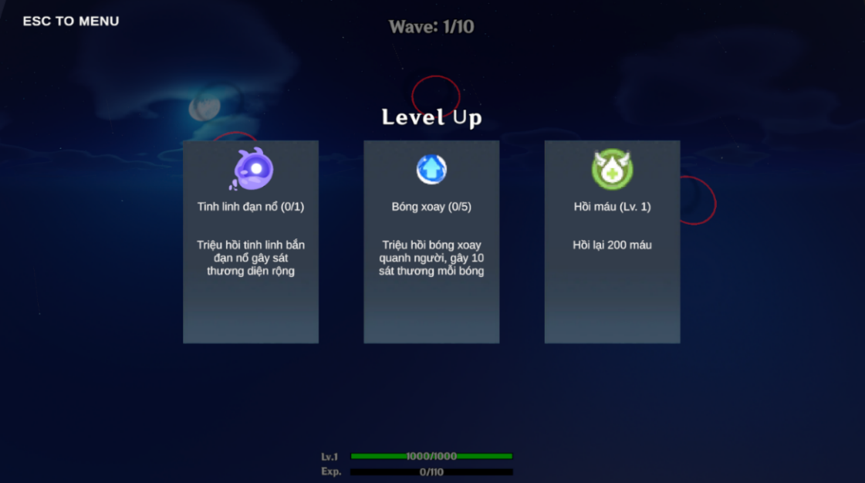
QUY TRÌNH THỰC HIỆN
Kinh nghiệm, Lên cấp và buff
- Enemy bị tiêu diệt sẽ cộng EXP vào thanh tiến trình.
- Đạt ngưỡng sẽ tăng level và mở lựa chọn buff.
- Buff tăng chỉ số hoặc bổ sung lợi thế trực tiếp trong combat.
- Sức mạnh nhân vật thay đổi rõ hơn ở các wave sau.

Slide 12
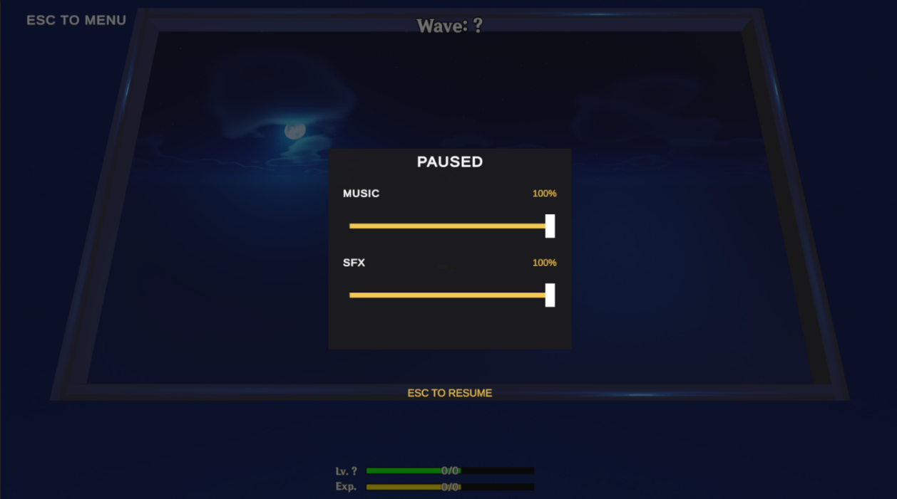
GIAO DIỆN VÀ TRẢI NGHIỆM
HUD, pause, settings, theme map
- HUD hiển thị các thông tin chính như máu, kinh nghiệm, cấp độ và wave hiện tại.
- Menu pause và settings hỗ trợ tạm dừng trò chơi và điều chỉnh âm thanh.
- Theme map được thay đổi theo từng giai đoạn để tạo cảm giác mới trong quá trình chơi.
- Các giao diện được hiển thị đúng theo trạng thái của trận đấu.

Slide 13
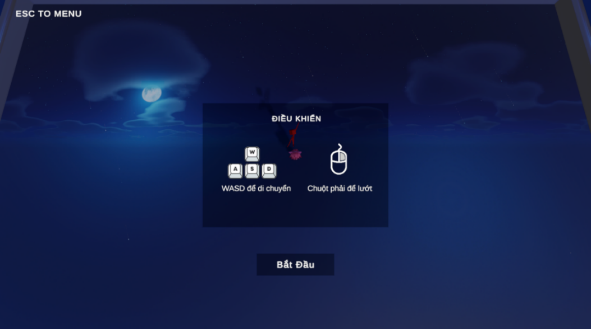
GIAO DIỆN VÀ TRẢI NGHIỆM
Nhập tên và bắt đầu trận
- Người chơi tương tác với khu vực challenge để mở panel bắt đầu trận.
- Panel hiển thị hướng dẫn điều khiển cơ bản trước khi vào trận.
- Sau khi xác nhận bắt đầu, hệ thống khởi tạo wave đầu tiên và chuyển sang trạng thái chiến đấu.

Slide 14
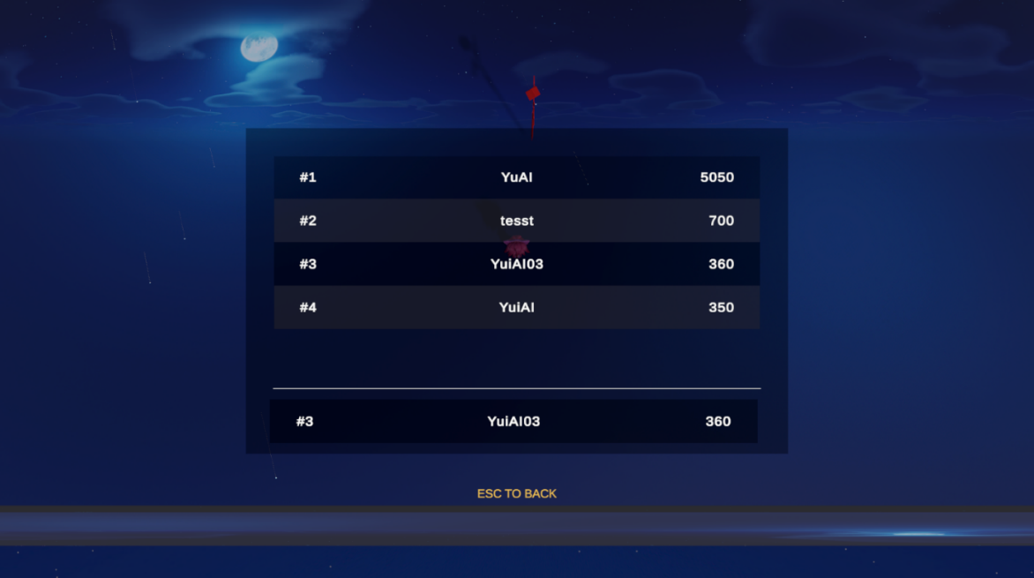
GIAO DIỆN VÀ TRẢI NGHIỆM
Leaderboard
- Điểm số của người chơi được gửi lên hệ thống PlayFab sau khi kết thúc trận đấu.
- Bảng xếp hạng hiển thị danh sách người chơi theo điểm số từ cao xuống thấp.
- Người chơi có thể theo dõi thứ hạng của mình trực tiếp trên giao diện.

Slide 15
KẾT LUẬN
Kiểm thử và kết quả đạt được
- Đề tài đã kiểm thử các chức năng chính như vào trận, chiến đấu, lên cấp, tạm dừng và bảng xếp hạng.
- Kết quả đạt được là xây dựng được một game sinh tồn 3D có thể chạy và trình bày trên thực tế.
- Sản phẩm đã thể hiện rõ phần gameplay, giao diện và kết nối bảng xếp hạng trực tuyến.

Slide 16
KẾT LUẬN
Hạn chế và hướng phát triển
- Số lượng enemy, buff và nội dung trong game hiện vẫn còn chưa nhiều.
- Một số phần giao diện và hiệu năng vẫn cần tiếp tục hoàn thiện.
- Trong thời gian tới, đề tài có thể mở rộng thêm map, boss, buff và các chỉ số thống kê.

Slide 17
EM XIN CẢM ƠN THẦY CÔ ĐÃ LẮNG NGHE

